Slide 1

Atribuição automática de turnos para a plataforma
Francisco Costa A70922
José Silva A71220
Paulo Ferreira PG35401

Slide 2

Motivação
900 alunos
+ 5000 inscrições em turnos
Atribuição automática de um horário para os alunos

Slide 3
Modulação
Horário dos 3 anos
Decidir turno de cada unidade curricular para cada aluno

Slide 4
Modelo
Variável de decisão:
P_{a} _{u} _{t}

Slide 5
Objetivo
Maximizar
Σ P_{a} _{u} _{t}

Slide 6
Restrições
Não sobreposição:
P_{a} _{u} _{t} <= 1

Slide 7
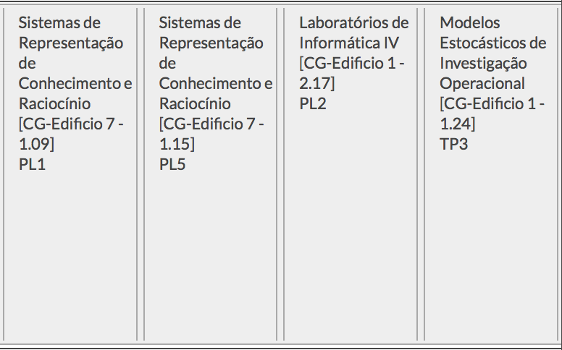
Não sobreposição

Slide 8
Restrições
Inscrição única a uma UC:
Σt P_{a} _{u} _{t} = 1

Slide 9
Inscrição única

Slide 10
Restrições
Capacidades:
Σ Σ Σ P_{a} _{u} _{t} <= C_{u} _{t}

Slide 11
Resultados preliminares
Realização de testes
Soluções admissíveis em cenários não reais
Notes:
Z3
Soft e Hard restrictions
Suporte em várias linguagens
Boa documentação
Comunidade maior
OptaPlanner
Soft e Hard restrictions
Java
Boa documentação

Slide 12
Notes:
Z3
Soft e Hard restrictions
Suporte em várias linguagens
Boa documentação
Comunidade maior
OptaPlanner
Soft e Hard restrictions
Java
Boa documentação

Slide 13
Avaliação
Execução demorada no Z3
Sem solução
Capacidades insuficientes

Slide 14
Alterações ao modelo inicial
Aumento em 14% Capacidades
Utilização Solver CBC

Slide 15
Resultados
Solução válida
15 segundos

Slide 16
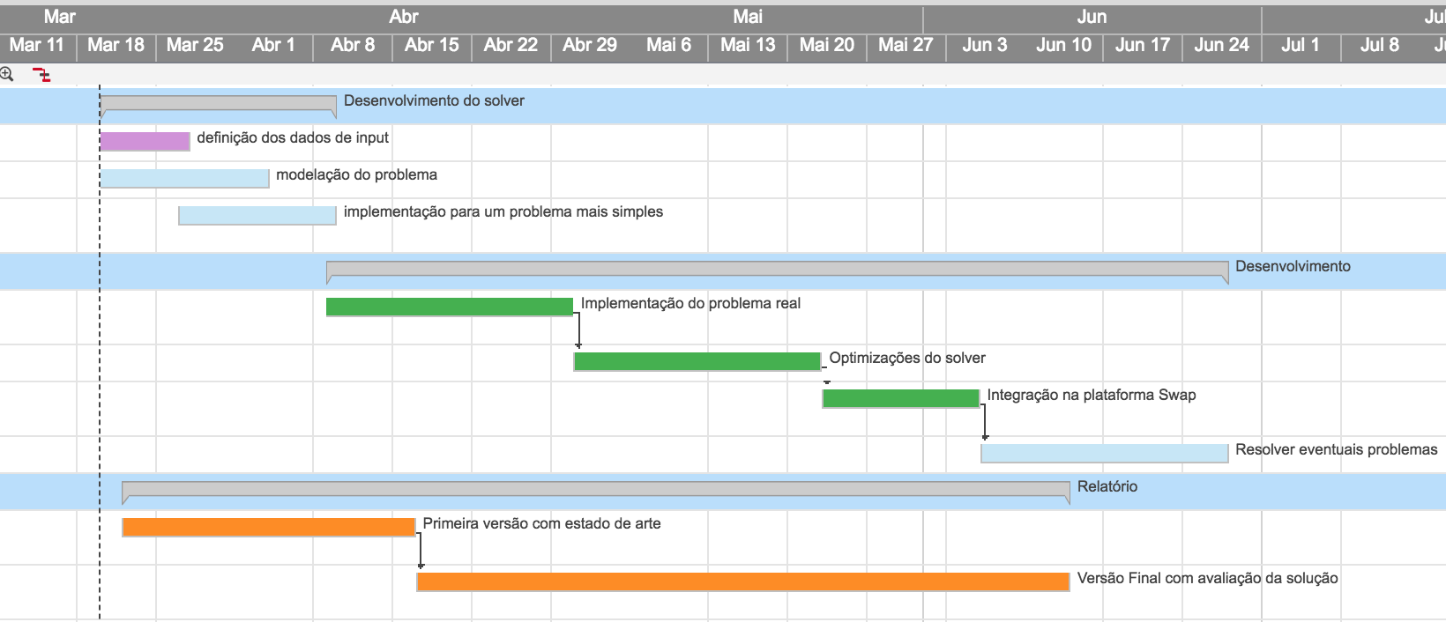
Trabalho Futuro

